Slide 1
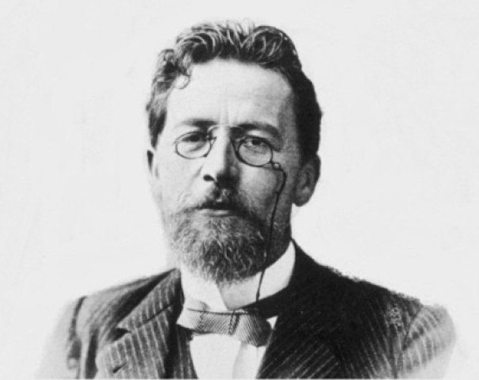
Антон Павлович Чехов
17 января 1860, Таганрог - 2 июля 1904, Баденвайлер, Германская империя

Slide 2
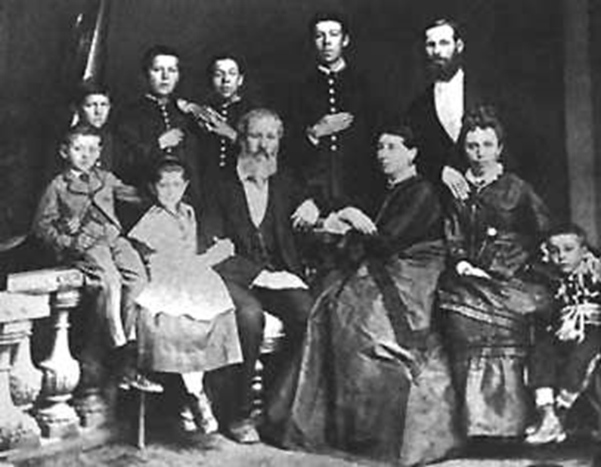
Семья Чеховых
Сидят слева направо: брат писателя Михаил, сестра Мария, Отец Павел Егорович, мать Евгения Яковлевна, жена дяди Митрофана Егоровича Людмила Павловна, их сын Георгий. Стоят: брат писателя Иван, Антон Павлович, старшие братья Николай и Александр, и дядя Митрофан Егорович
Таганргог, 1874 год

Slide 3
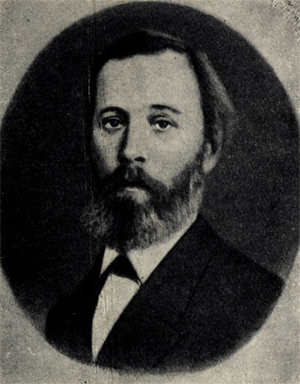
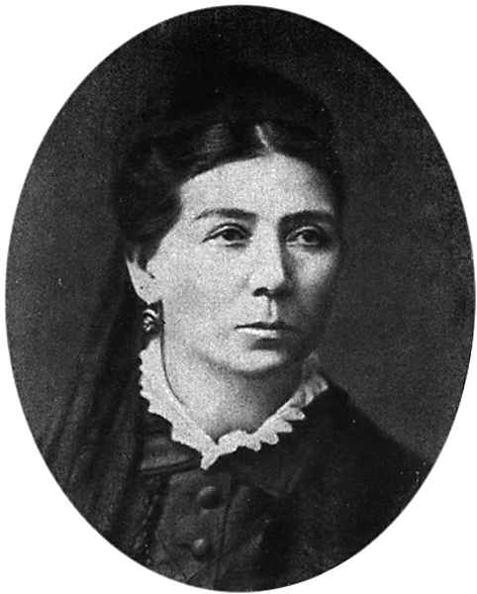
Родители
Павел Егорович Чехов
Евгения Яковлевна Чехова

Slide 4
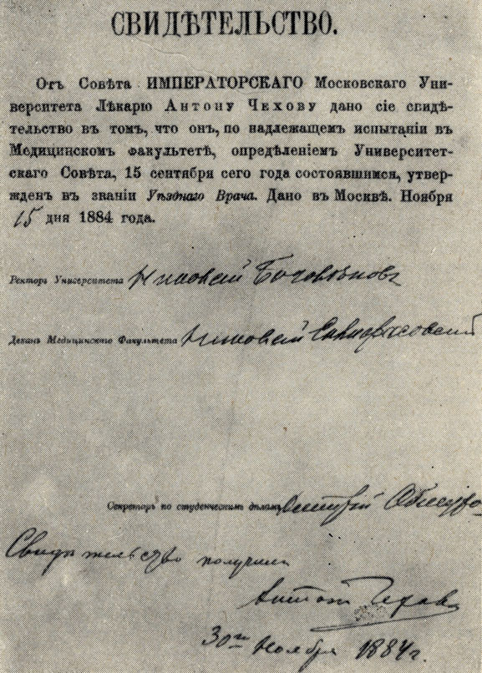
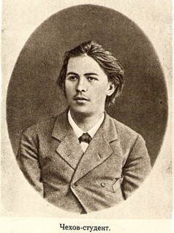
Биография

